Slide 1
送貨 App 的進步
組別／組員**：{組別}
日期**：2026-06-24

Slide 2
1. 專題介紹
**專題名稱**：送貨 App 的進步
**一句話**：可以拿來迅速填送貨進度
**主要使用者**：想要寄貨的人
**想解決的問題**：可以直接在這個 App 選擇想要的物流公司，並迅速寄貨

Slide 3
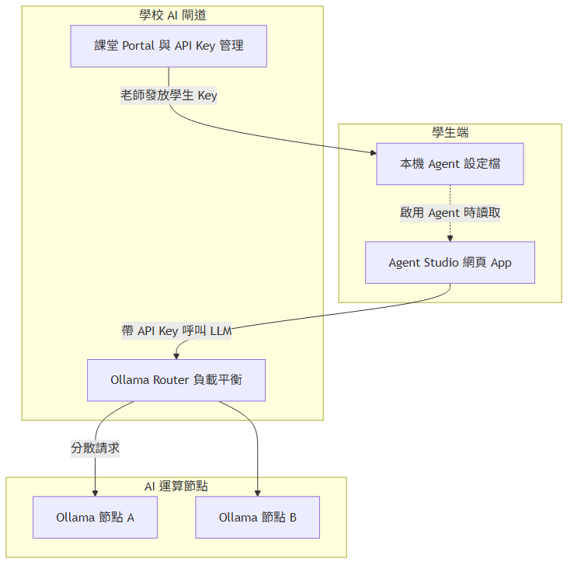
2. 學校 Server 環境

Slide 4
2. 學校 Server 環境
本專題透過學校提供的 API Key 呼叫 Ollama Router，由 Router 分配至後端 Ollama 節點執行 LLM。下圖為全班相同之 server 拓撲（報告不標示 Router 位址）。

Slide 5
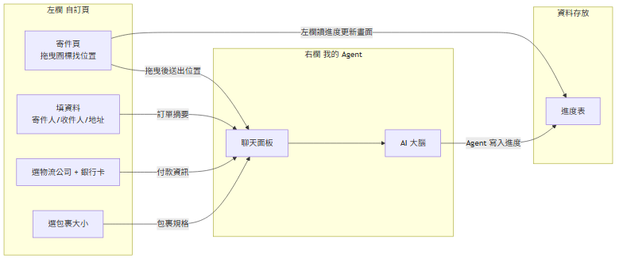
3. 系統概覽
左欄 Streamlit 自訂頁與右欄 Agent 的互動如下。
**左欄自訂頁欄位**：寄件人、收件人、地址、送貨包裹大小限制、銀行卡等
**左欄傳給 Agent**：訂單、物流公司、銀行卡
**Agent 寫回**：進度表
**完整例子**：使用者拖曳圖標找到自家位置 → Agent 回傳經緯度（註：只是其中一個例子）

Slide 6
4. 成果與創新

Slide 7
4.1 成果
選物流公司
填資料（寄件人／收件人／地址）
銀行卡付款
選包裹大小

Slide 8
4.2 創新／亮點
人們不用去各大物流公司一一對比，在這個 App 就能直接選想要的物流公司

Slide 9
5. 技術含量
地圖（map）的完善程度算不錯

Slide 10
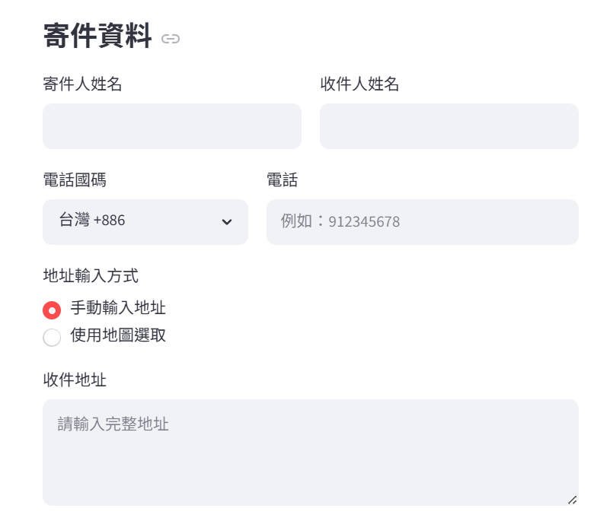
寄件

Slide 11
寄件
展覽用綜整海報（Step 7 另產）：`assets/專題海報.png`

Slide 12
Demo 1

Slide 13
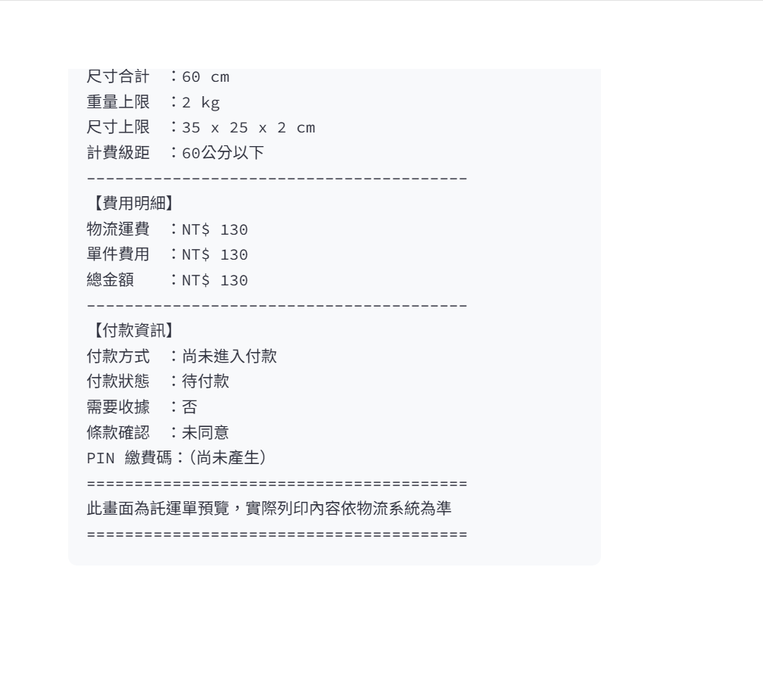
Demo 2

Slide 14
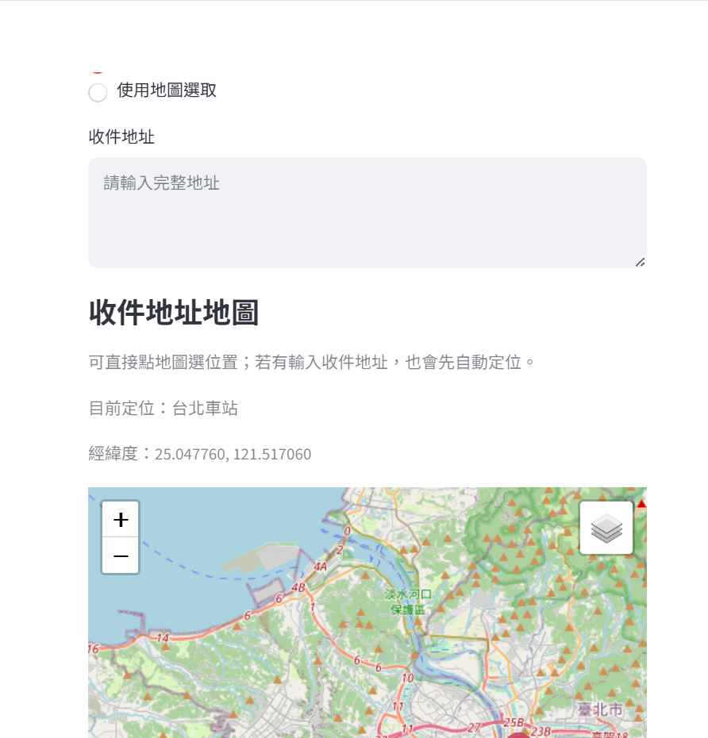
Demo 3

Slide 15
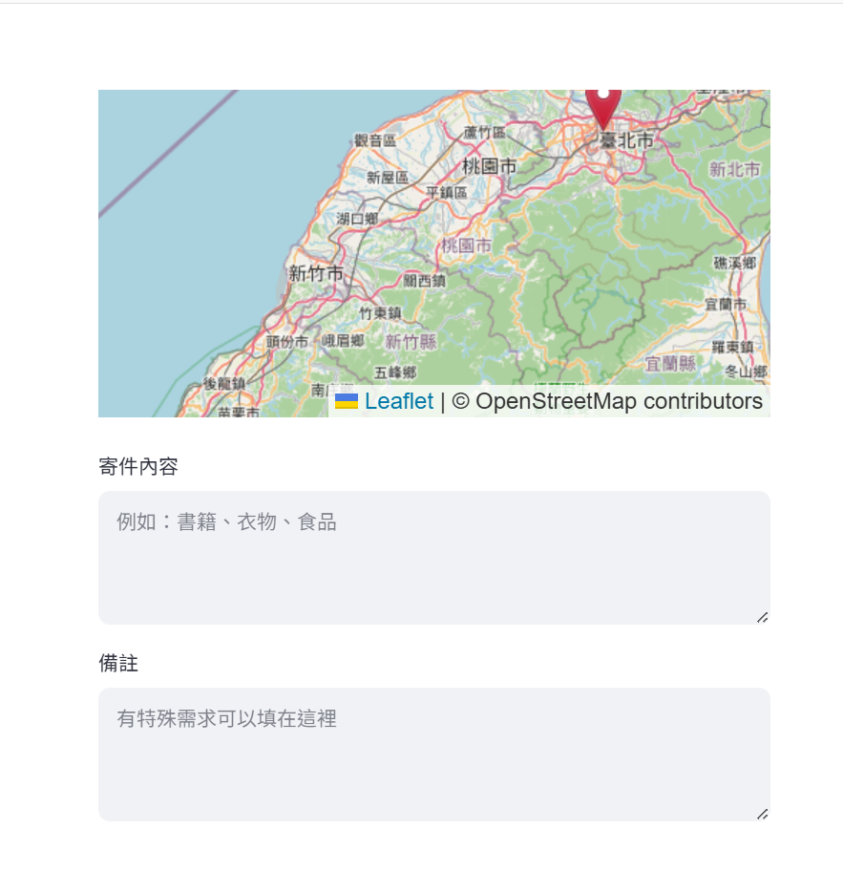
Demo 4

Slide 16
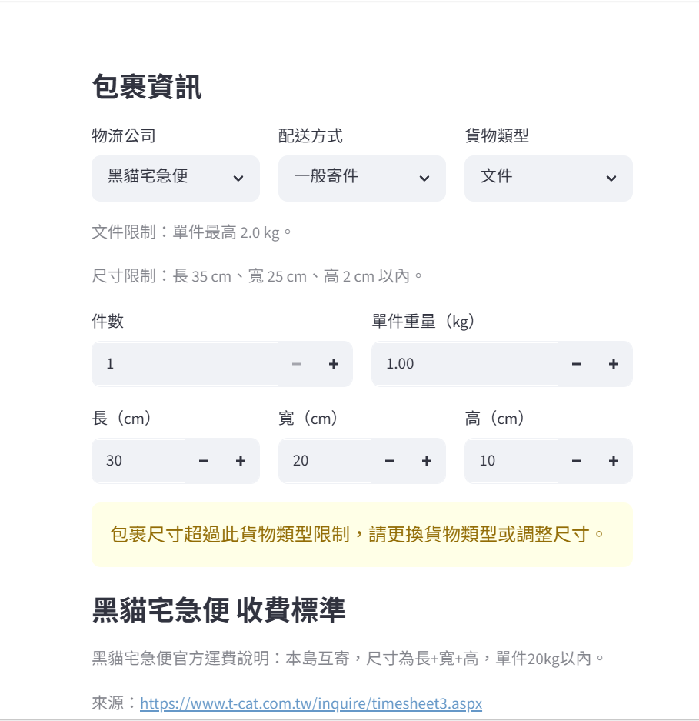
Demo 5

Slide 17
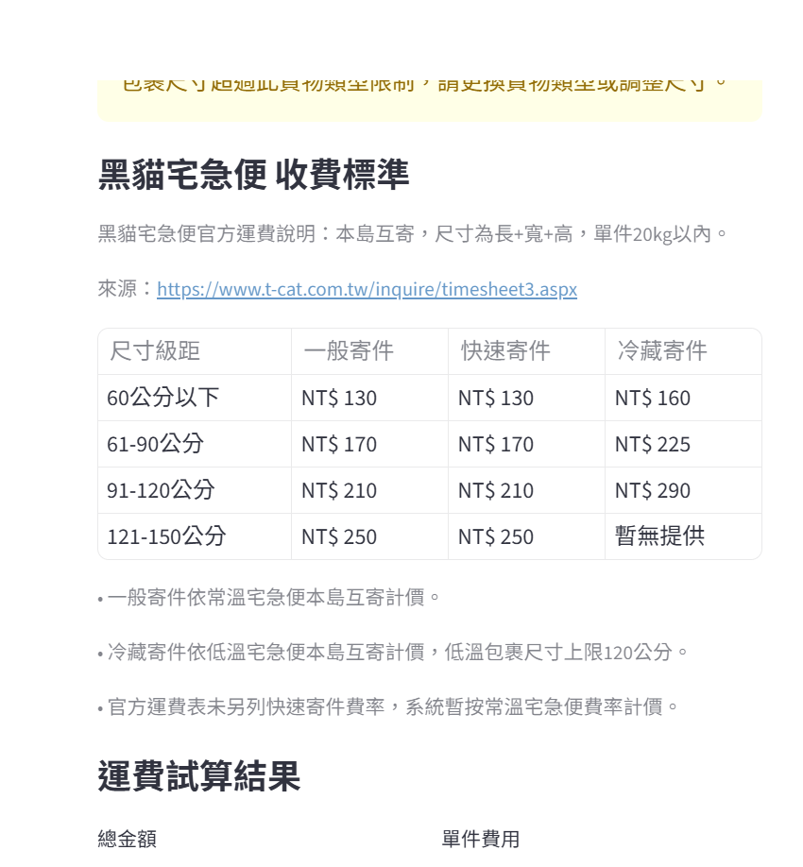
Demo 6

Slide 18
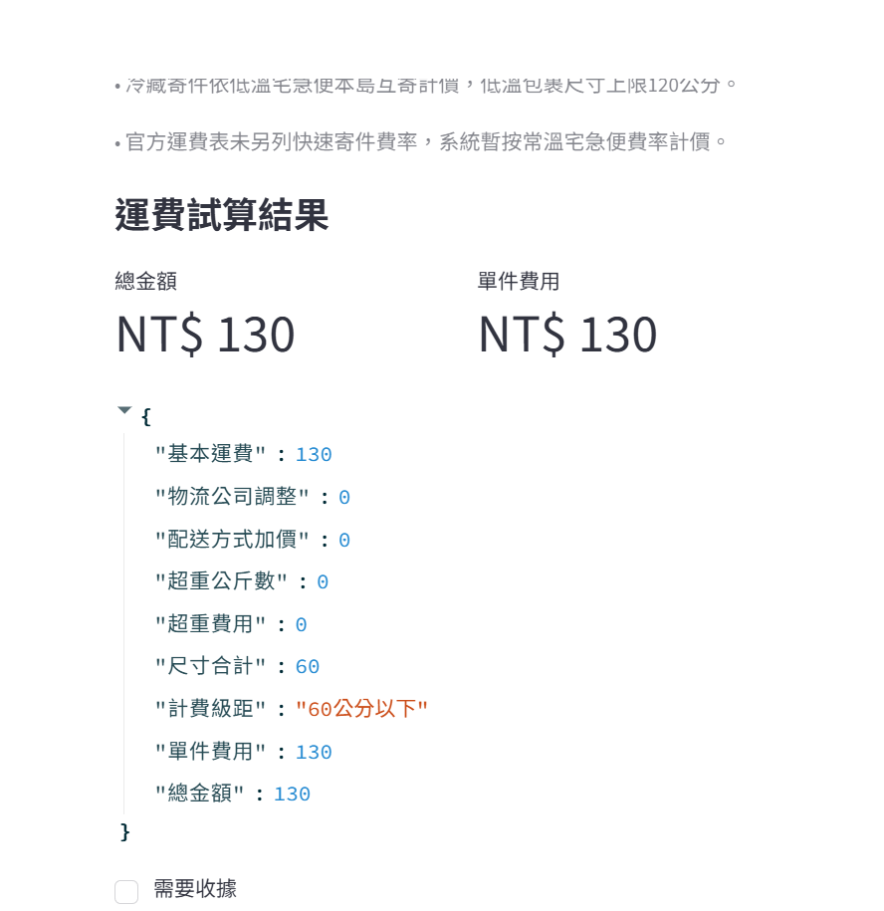
Demo 7

Slide 19
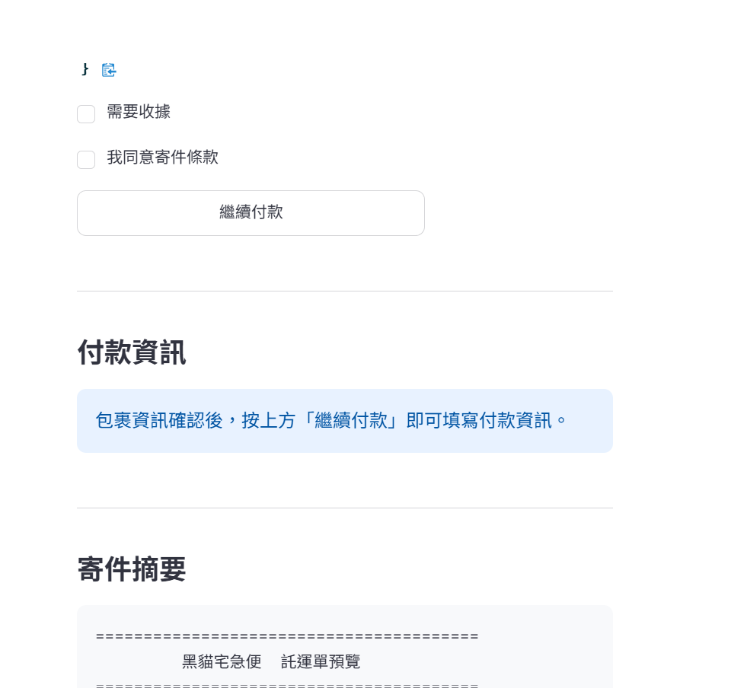
Demo 8

Slide 20
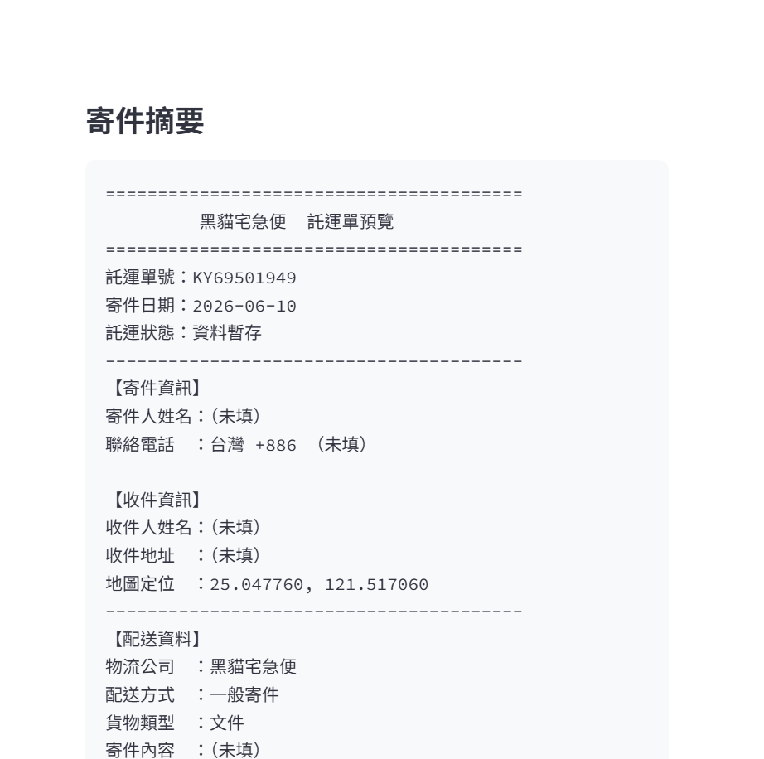
Demo 9

Slide 21
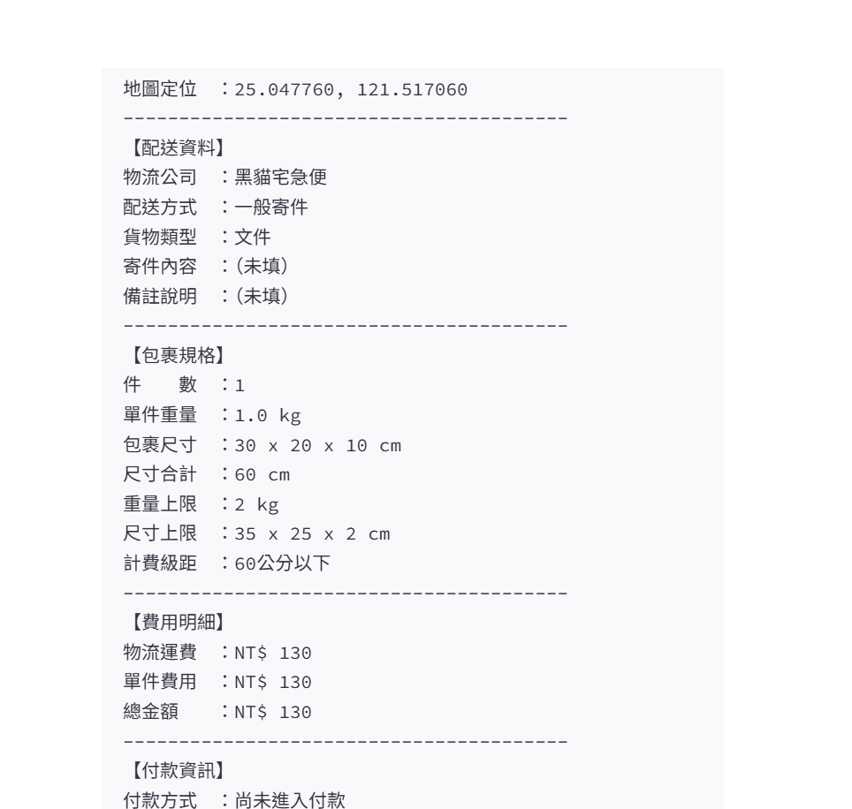
Demo 10

